Slide 1
Коллекции

Slide 2
Коллекция
Структура данных, позволяющая хранить набор объектов необходимым для пользователя способом.
Содержит набор полезных методов для манипулирования данными.
Все коллекции – объекты.
Не может хранить примитивные типы данных.

Slide 3
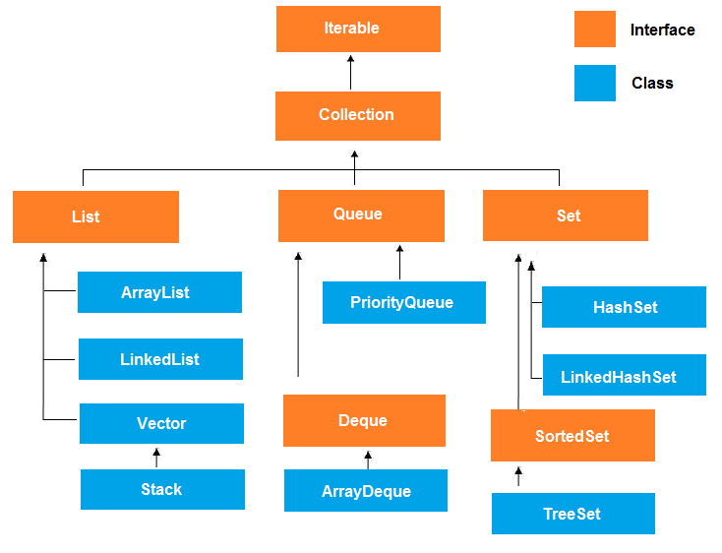

Slide 4
Интерфейс Collection
В нём определены основные методы для манипуляции с данными:
1. Вставка (add, addAll)
2. Удаление (remove, removeAll, clear)
3. Поиск (contains)
4. Общие (size, isEmpty)

Slide 5
ArrayList
Содержит набор объектов, доступ по индексу
Размер меняется динамически
Можно сказать – более удобная реализация массива
Является реализацией интерфейса List
Может хранить несколько копий одного объекта

Slide 6
Типизированные коллекции
Создание:
List<Integer> intList = new ArrayList<>();
List<MyObject> objList = new ArrayList<>();
Строго типизированная коллекция – можно добавлять только определённый тип.
Рекомендуется использовать типизированные коллекции, так как можно определять ошибки на этапе компиляции.

Slide 7
Отличия List от массива
Длина массива остаётся постоянной, тогда как длина List меняется по необходимости.
Массивы не поддерживают работу с дженериками, а значит они не являются типобезопасными.
Массив занимает меньше памяти для хранения того же набора данных.
Из List можно удалять элементы, из массива – нельзя.
Массивы могут содержать как примитивные типы, так и объекты, а List – только объекты.
Массивы могут быть многомерными. List всегда одномерен.
У массива есть атрибут length, у List метод size(). Различие в том, что length содержит вместимость, а size() – хранящееся в данный момент количество элементов.

Slide 8
Задание
Создать класс Actor с полями firstName, lastName и fee (гонорар).
Создать ArrayList<Actor>, добавить в него несколько актёров с данными.
Написать метод fire, принимающий List<Actor> и удаляющий из списка актёра с наибольшим гонораром.
Вывести элементы модифицированной коллекции.

Slide 9
Паттерн
Образец, шаблон для решения часто возникающей задачи в программировании.
Подход не зависит от языка программирования – только конкретная реализация.

Slide 10
Iterator

Slide 11
Итератор
Предоставляет доступ к элементам коллекции и навигацию по ним.
Позволяет скрыть внутреннюю структуру коллекции от пользователя.
Позволяет коллекции хранить элементы любым способом, в то время как пользователь работает со всеми коллекциями одинаково.

Slide 12
Итератор. Основные методы
hasNext() – проверяет, есть ли в коллекции следующий элемент
next() – возвращает пользователю следующий элемент
remove() – удаляет текущий элемент

Slide 13
Задание
Используя итератор удалить из списка строк все строки длиной выше 4-х символов

Slide 14
Класс Collections
Содержит набор утилитных методов для работы с коллекциями.
Позволяет: сортировать, перемешивать, переворачивать коллекции, производить в них поиск, замену, копирование и многие другие операции.

Slide 15
Сравнение объектов

Slide 16
Интерфейс Comparable
Позволяет реализовать сравнение объектов, которые его реализуют.
Содержит единственный метод: compareTo(Object object)
Интерфейс является обобщённым
Метод должен возвращать:
1 – если текущий объект «больше» параметра
-1 – если текущий объект «меньше» параметра
0 – в случае «равенства» объектов

Slide 17
Comparator
Объект, позволяющий указывать, каким образом сравнивать между собой объекты.
Преимущество над compareTo():
Метод compareTo() можно переопределить лишь единожды, а компараторов для одного класса можно написать сколько угодно.
Нужный компаратор можно выбирать динамически исходя из необходимости.

Slide 18
Задание
Добавить в класс Actor возраст актёра. Написать компаратор, который позволит отсортировать список актёров по их возрасту

